Slide 1
İşyeri Hekimlerinin Meslek Hastalıklarının Tanı ve Tedavisindeki Rolü Dr. Bülent Aslanhan 12 Eylül/ Bursa/ TTD

Slide 2
Şöyle başlasak çok mu kolaycılık olur?
İşyeri hekiminin
MH’nın tanı ve tedavisinde rolü
pratik olarak ne yazık ki yok !

Slide 3
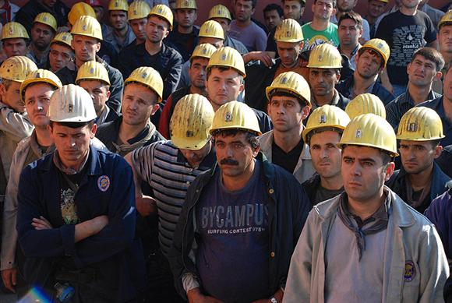
İYH NEDEN YOK?
İşçi Sağlığı
alanı yeniden
düzenlendi!!!
Nasıl Oldu?

Slide 4

İşyeri hekimliğinde 2003 sonrası
Alanın kamusal niteliğinin piyasaya/ticarete dönük olarak yeniden düzenlendi. (şaşırtıcımı?)
Eğitimde yeni dönem: Bütünüyle piyasaya açıldı.
Ağırlıklı olarak hukuksal zeminde süren belirsizlik dönemleri yaşandı.
Yargı’nın Meclisle imtihanı gördük.
Yönetmelik yerine yasalarla yol alma dönemi…

Slide 5
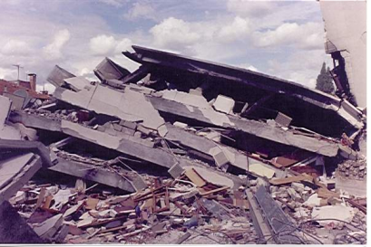
Mevcut durum
İşyeri hekimliği eğitimleri özel kuruluşlar tarafından veriliyor,
İşyeri hekimliği özel şirketler tarafından kurulan ortak sağlık ve güvenlik birimleri tarafından verilebiliyor (hatta çok yaygın)
İşyeri hekimleri işverene hizmet satan OSGB çalışanı olarak hizmet sunabiliyor,
İşyeri hekimlerinin Oda çalışma onayları Çalışma Bakanlığı tarafından aranmıyor,
Tabip odalarının işyeri hekimliği alanındaki yetkilerinin kullanılması oldukça güçleşiyor…

Slide 6
OSGB’DE BEKLENEN YAKLAŞIMLAR VE İŞYERİ HEKİMİNE ETKİLERİ
Kâr amaçlı bir yaklaşım
Hem OSGB ye hem işyerine karşı mesleki bağımsızlığın sağlanmasındaki zorluk
Az zamanda çok işyerine ulaşma amacı
İş güvencesinin olmaması
Ücret belirsizliği
Tabip odası denetimi/onayının olmaması
Aidiyet duygusunun azalması/kalmaması
Yetersiz işe giriş muayenesi/ Yetersiz periyodik muayene

Slide 7

Hekimler …
Rekabet ortamı
Mesleki özerkliğin kaybı

Slide 8
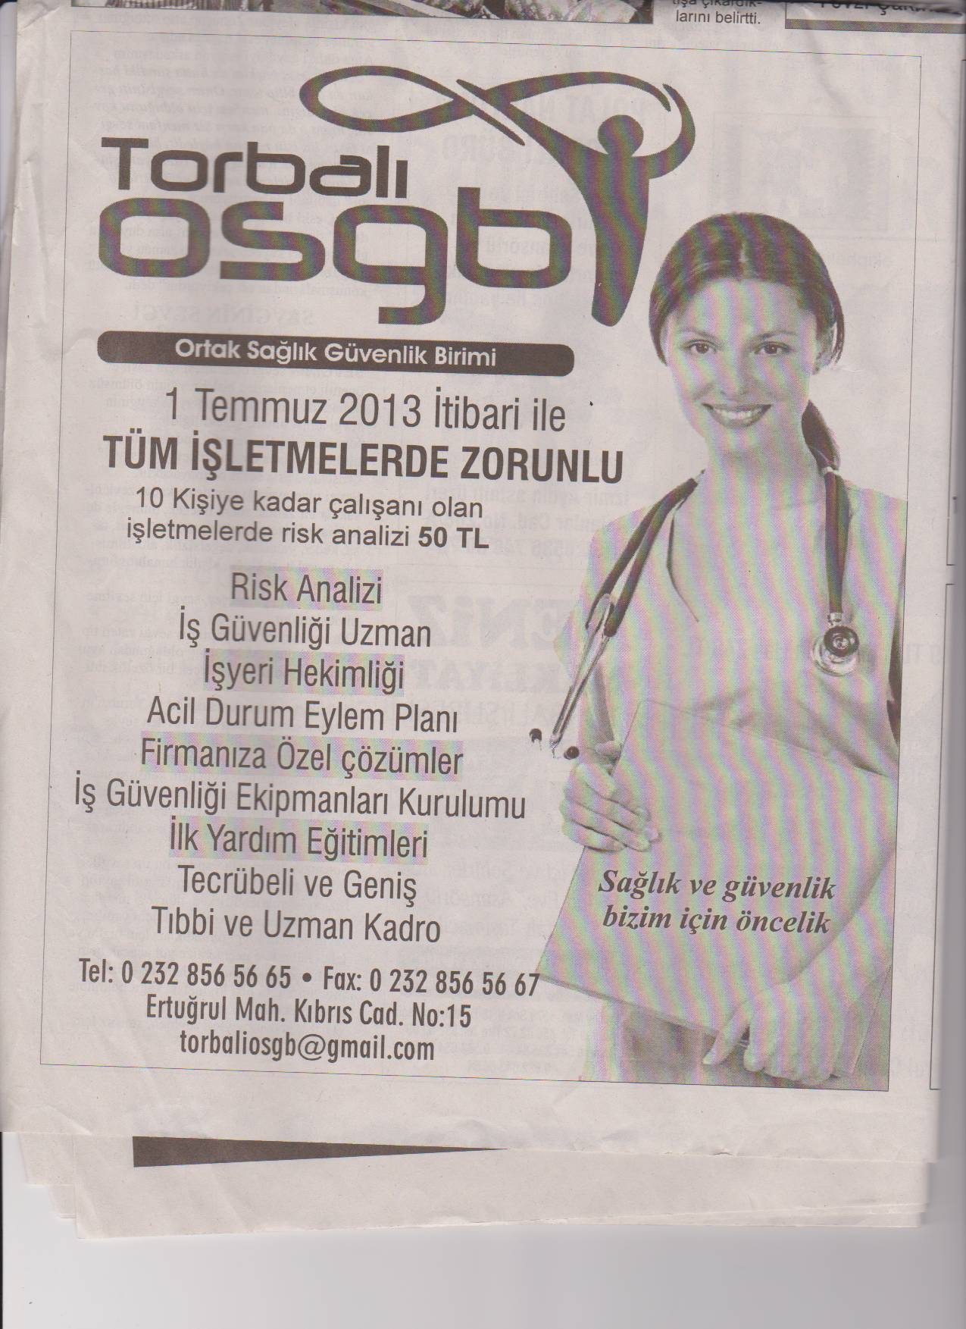

Slide 9
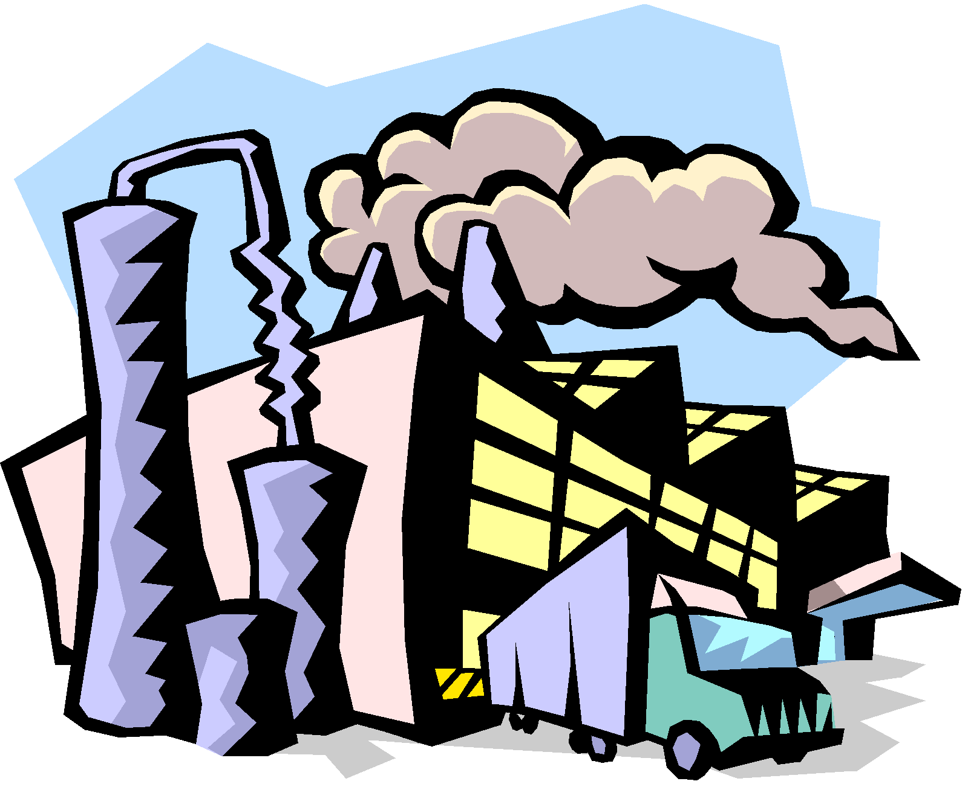
Başka ne oldu?
Aslında iyi bir şeyde oldu?

Slide 10
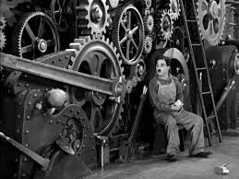
Hizmet sunumundaki değişim
Hizmet sunumundaki değişim
İşçi sağlığı ve güvenliği hizmetleri
Tıbbi boyut
İşe giriş muayeneleri
Periyodik muayeneler
Teknik boyut:
İş güvenliği
Morbidite- hastalık profili

Slide 11
Güvenlik ve Sağlık Ayrışmasının Nedenleri
Güvenlik –İş kazası/ genellikle
Veri daha yeterlidir
Riskler açık ve ivedidir
Zarar gözle görülebilir
Girişim, sıklıkla çabuk sonuç verir
Neden-sonuç ilişkisi daha açıktır
Sağlık –Meslek Hastalığı/ genellikle
Veri yetersizdir
Riskler daha geç sonuç verir
Zarar daha saklıdır
Girişim, orta-uzun erimde sonuç verir
Neden sonuç ilişkisi daha gizlidir

Slide 12
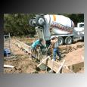
Fakat Ne Oldu?
Anlamsız, manasız , izahı zor bir süre hesabı oldu?
Valla oldu?
Hem de sık sık değişen yönetmeliklerle oldu!

Slide 13

İşyerleri ;
Çok Tehlikeli : 8 dk/ay
Tehlikeli : 6 dk/ay
Az Tehlikeli : 4 dk/ay
olmak üzere üç tehlike sınıfına ayrıldı.

Slide 14
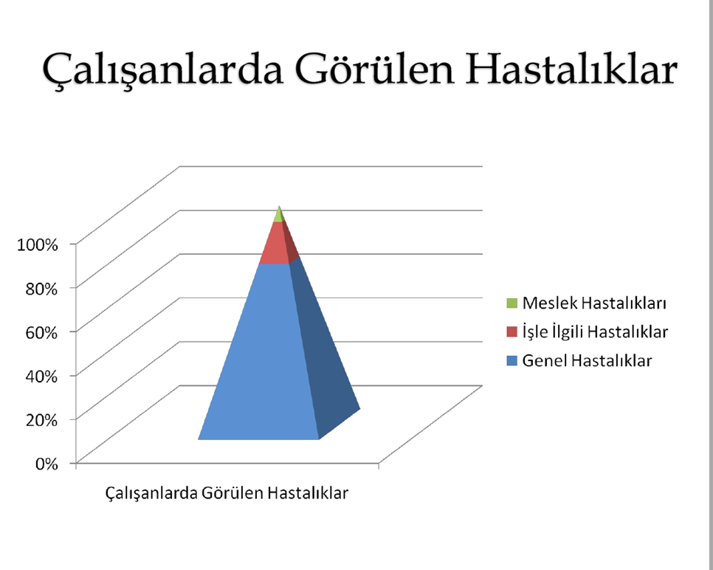

Slide 15
Çok uluslu bir işletmenin çeşitli ülkelerdeki işyeri sağlık birimlerinin etkinliklerinin, toplam çalışma saatleri üzerinden yüzde dağılımı. (A) İşletme içi, çok disiplinli hizmet; (B) Part time doktor, tam gün hemşire; (C) Part time doktor, ) part time hemşire; (D) Tam gün doktor; (E) Part time doktor.
M.Bratveit et al. Occupational health services in a multinational company.
Occup.Med. Vol.51, No.3, 168-173, 2001
Belçika (A)
*Belçika (A)
İngiltere (B)
Fransa (B)
İspanya (C)
Macaristan (B)
Türkiye (D)
*Almanya (E)
%0
%20
%40
%60
%80
%100
İşle ilgisi olmayan hastalıklar için iyileştirici hizmetler
İşle ilgili hastalıklar için iyileştirici hizmetler
İşe giriş bakıları ve periyodik bakılar
Çalışma ortamına yönelik etkinlikler
Sağlık eğitimi / yaşam biçimi / sağlığın geliştirilmesi

Slide 16
Yasal Düzenlemelerde İşyeri Hekimi Tanımlanmadı!
5510
Meslek hastalığı, sigortalının çalıştığı veya yaptığı işin niteliğinden dolayı tekrarlanan bir sebeple veya işin yürütüm şartları yüzünden uğradığı geçici veya sürekli hastalık, bedensel veya ruhsal özürlülük halleridir.
6331
Meslek hastalığı: Mesleki risklere maruziyet sonucu ortaya çıkan hastalığı,…
“İş aktiviteleri esnasında maruz kalınan risk faktörleri nedeniyle oluşan her türlü hastalık”
ILO’nun 155 sayılı sözleşmesi

Slide 17
TANI - 5510
Sigortalının çalıştığı işten dolayı meslek hastalığına tutulduğunun;
a) Kurumca yetkilendirilen sağlık hizmet sunucuları tarafından usûlüne uygun olarak düzenlenen sağlık kurulu raporu ve dayanağı tıbbî belgelerin incelenmesi,
b) Kurumca gerekli görüldüğü hallerde, işyerindeki çalışma şartlarını ve buna bağlı tıbbî sonuçlarını ortaya koyan denetim raporları ve gerekli diğer belgelerin incelenmesi, sonucu
Kurum Sağlık Kurulu tarafından tespit edilmesi zorunludur
Hangi hallerin meslek hastalığı sayılacağı, Kurum tarafından çıkarılacak yönetmelikte düzenlenir.

Slide 18
Hatta O Kadar, Öyle ki…
5510- Tanımlar
Aile hekimi var, sağlık hizmet sunucusu var,
işyeri hekimi
yok !
Kafa koparmak

Slide 19
Kayıt ve Bildirim - 6331
İş kazası ve meslek hastalıklarının kayıt ve bildirimi
MADDE 14 –
(2) İşveren, aşağıdaki hallerde belirtilen sürede Sosyal Güvenlik Kurumuna bildirimde bulunur:
b) Sağlık hizmeti sunucuları veya işyeri hekimi tarafından kendisine bildirilen meslek hastalıklarını, öğrendiği tarihten itibaren üç iş günü içinde.
(3) İşyeri hekimi veya sağlık hizmeti sunucuları; meslek hastalığı ön tanısı koydukları vakaları, Sosyal Güvenlik Kurumu tarafından yetkilendirilen sağlık hizmeti sunucularına sevk eder.
(4)………. yetkilendirilen sağlık hizmeti sunucuları ise meslek hastalığı
tanısı koydukları vakaları en geç on gün içinde Sosyal Güvenlik Kurumuna bildirir.

Slide 20
SGK 2013/35 sayılı genelge
Sigortalının başvurduğu sağlık tesisi tarafından, rahatsızlığın mesleki şüpheye dayandırılması ve istirahat raporunun bu yönde düzenlenmesi neticesinde sosyal güvenlik il müdürlükleri/sosyal güvenlik merkezlerine gönderildikten sonra, meslek hastalığının tespiti için ünitelerimiz, 2013/31 sayılı genelge hükümlerine göre, Kurum Sağlık Kuruluna intikal ettirecektir.
Kurum Sağlık Kurulu tarafından vakanın meslek hastalığı olduğunun tespit edilmesi halinde, ünitelerimizce işverene İş Kazası ve Meslek Hastalığı Bildirim Formu ile meslek hastalığı bildiriminde bulunması yazılı olarak talep edilecek, işveren tarafından bu tebligatın tebliğ edildiği tarih Kanunda yer alan “öğrenildiği gün” olarak kabul edilecek ve 3 iş günü içerisinde bildirimin yapılması gerekecektir.

Slide 21
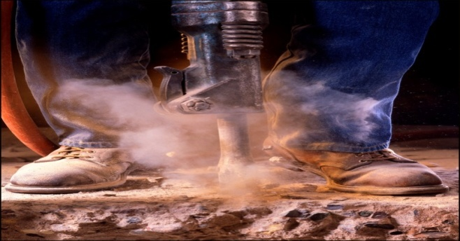
TÜRKİYE’DE MESLEK HASTALIKLARI İLE İLGİLİ TANI SÜREÇLERİ
SGK YSK
Devlet Hastaneleri
İşyeri Hekimi
İŞYERİ
Meslek Hst. Hastaneleri
Eğitim- Arş.hst.
Tıp Fakülteleri
Çalışma ve SGK Bölge Müd.
İŞÇİ
İş mahkemeleri
İş Teftiş
İSGÜM
Sendikalar vb.

Slide 22
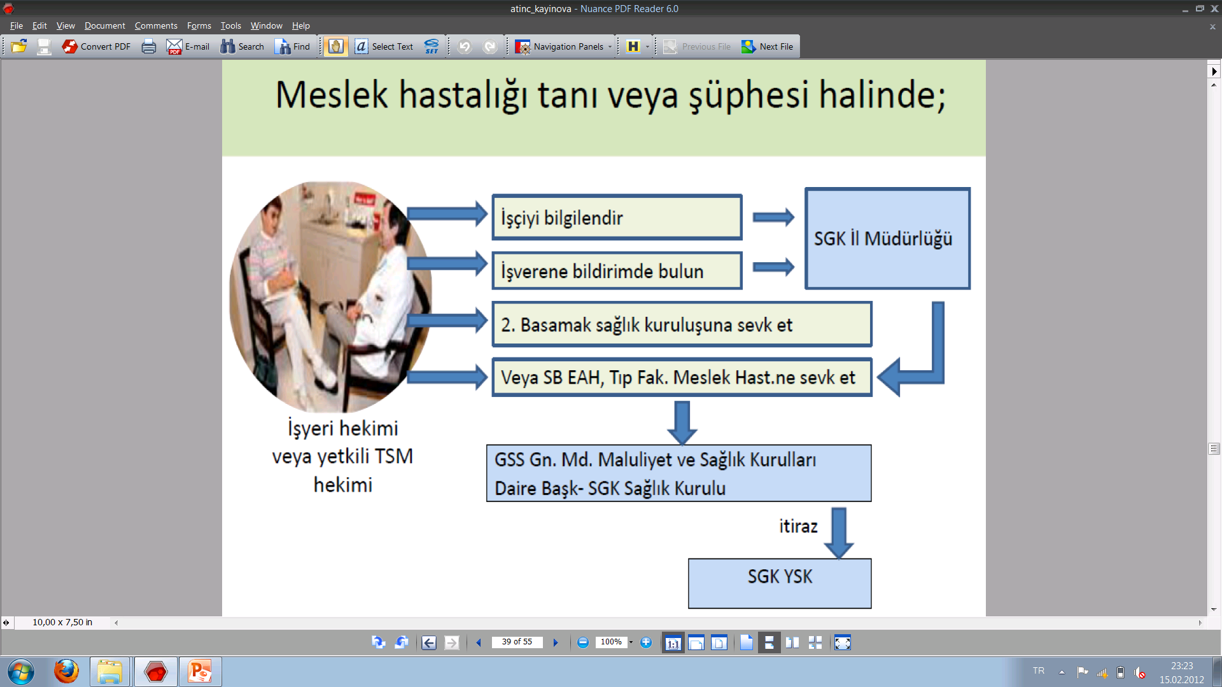
MESLEK HASTALIKLARI TANI YA DA ŞÜPHESİNDE
İŞYERİ HEKİMİ

Slide 23

‘Eski’ replik, doğru soru:
Ne yapmalı?
Nasıl yapmalı?
Peki, İYH’nin Rolü ne?

Slide 24
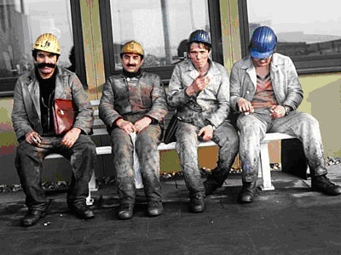
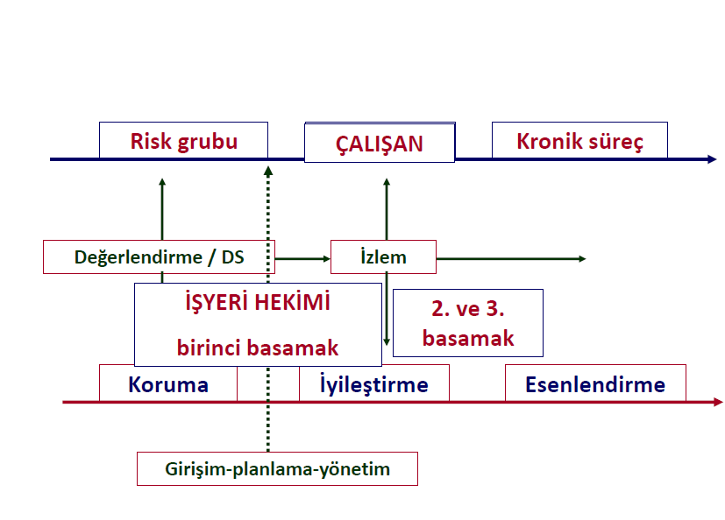

Slide 25
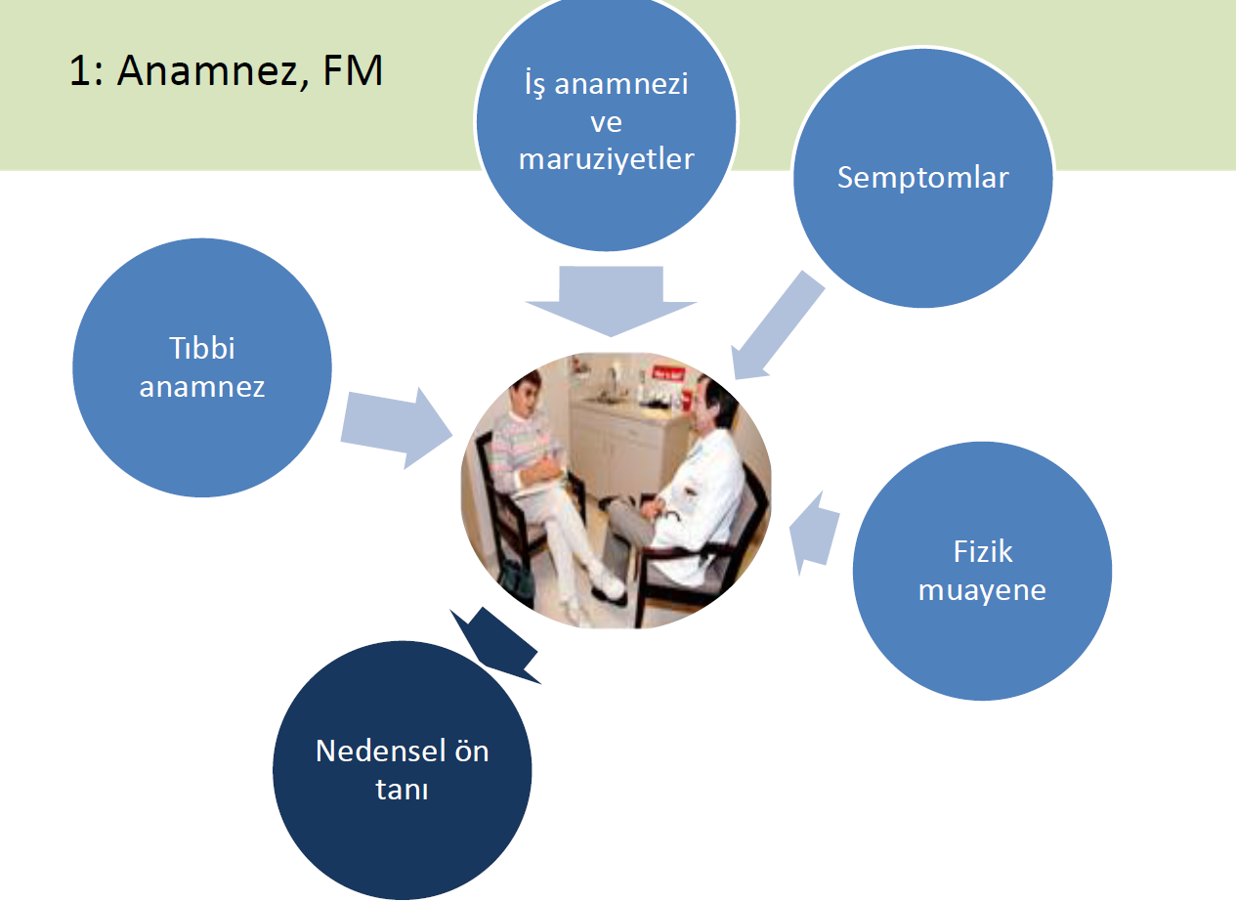

Slide 26
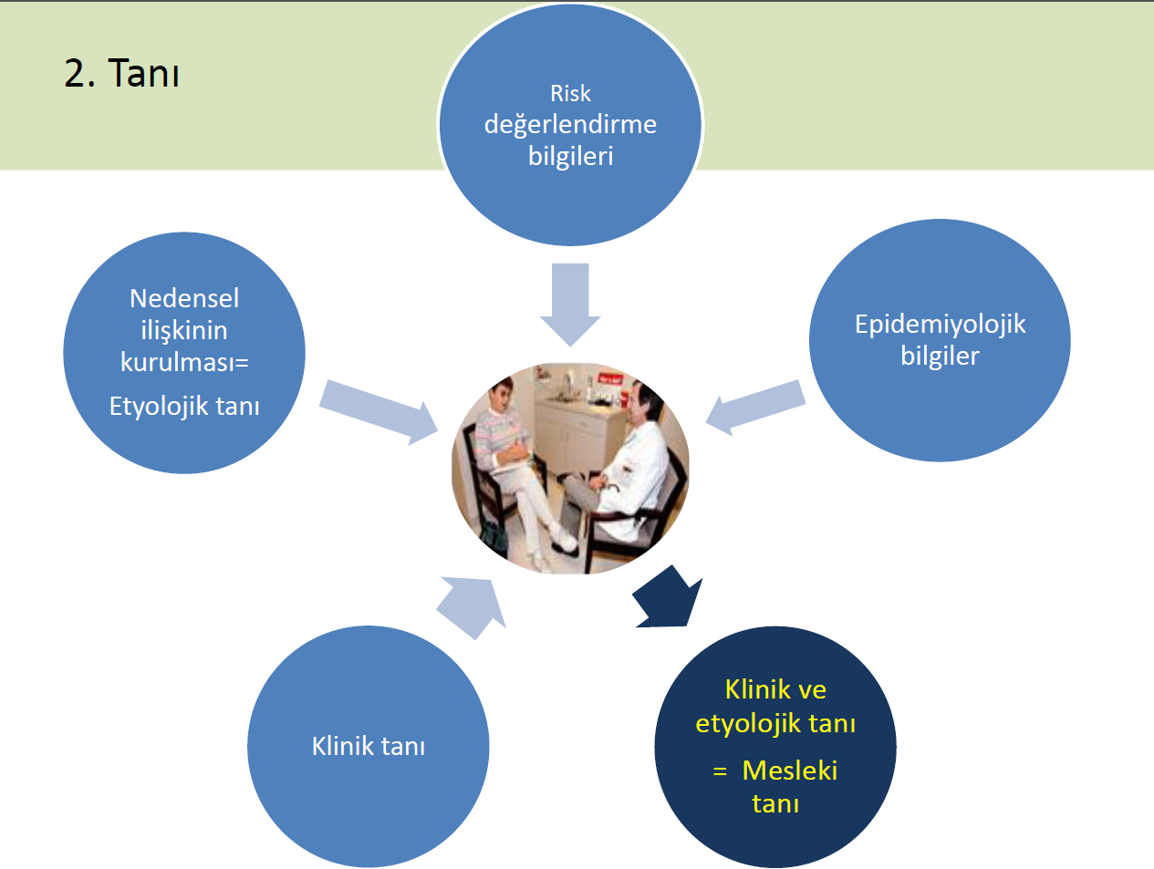

Slide 27
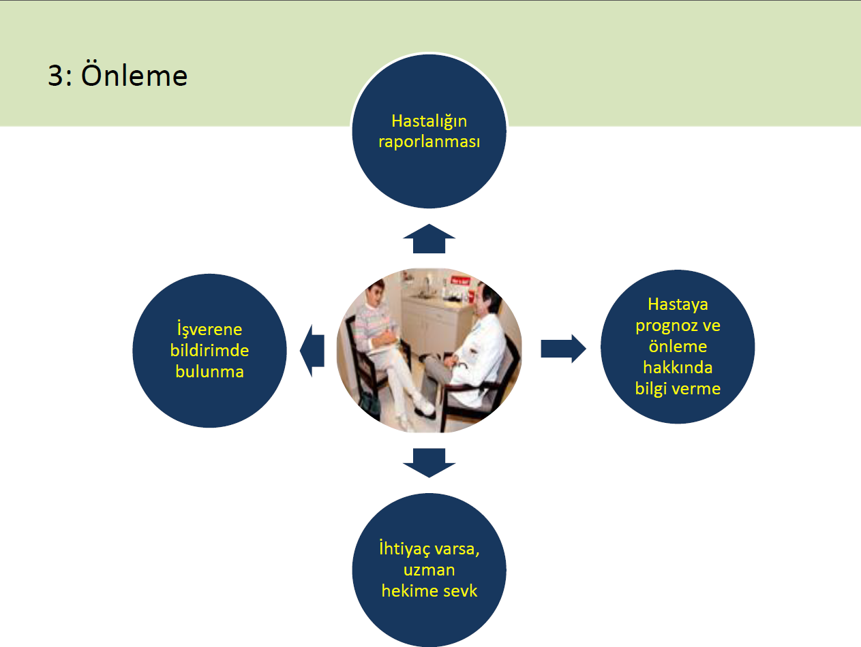

Slide 28
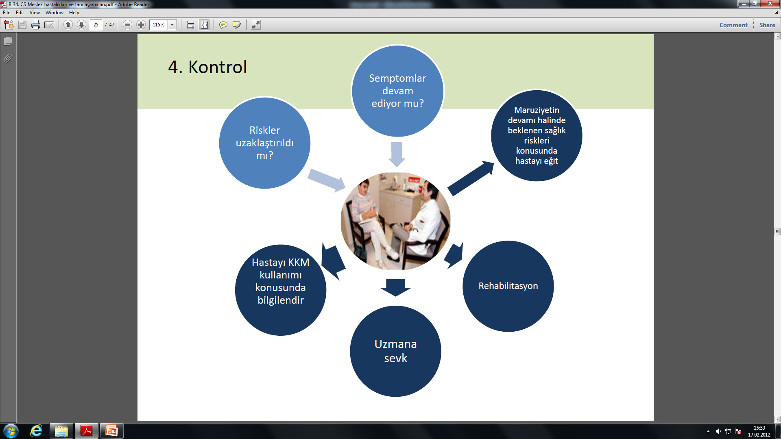

Slide 29
İşe Giriş ve Periyodik Muayene Algoritması

Slide 30
Hayatta nasıl yaşanıyor? ÇALIŞAN BİREY ŞİKAYETLE İŞYERİ HEKİMİNE BAŞVURUR
İŞYERİ SAĞLIK BİRİMİ

Slide 31
KAPSAMLI ANAMNEZ ALINIR | KAPSAMLI ANAMNEZ ALINMAZ SÜREYE BAĞLI ARTIK!

Slide 32
KAPSAMLI ANAMNEZ ALINMAZ
İleri tetkik için sevk edilir
Semptomatik tedavi verilir
Hasta sevke uyar
Hasta sevke uymaz
Anamnez (+)
Anamnez (-)
Eczaneden ilaç
Bekleme modu

Slide 33
KAPSAMLI ANAMNEZ ALINMAZ
İleri tetkik için sevk edilir
Semptomatik tedavi verilir
Hasta semptomatik olarak iyileşir, şikayetleri yinelediğinde
Hasta iyileşmez
İşyeri Hekimine başvurur
Aynı ilacı kullanmayı sürdürür
İşyeri Hekimine yeniden başvurur
Kendi olanaklarıyla 2. basamağa gider
Anamnez (+)
Anamnez (-)
Anamnez (+)
Anamnez (-)

Slide 34
KAPSAMLI ANAMNEZ ALINIR
Bunun mesleki bir sorun olduğu ayırt edilemez
Sorunun mesleki olduğu saptanır

Slide 35
BUNUN MESLEKİ BİR SORUN OLDUĞU AYIRT EDİLEMEZ
İleri tetkik için sevk edilir
Semptomatik tedavi verilir
Hasta sevke uyar
Hasta sevke uymaz
Hasta semptomatik olarak iyileşir
Hasta iyileşmez
Anamnez (+)
Eczaneden ilaç
Anamnez (-)
Bekleme modu
İYH’ne başvurur
Aynı ilacı kullanmayı sürdürür
İYH’ne başvurur
Kendi olanaklarıyla 2. basamağa
Anamnez (+)
Anamnez (-)
Anamnez (+)
Anamnez (-)

Slide 36
KAPSAMLI ANAMNEZ ALINIR
Bunun mesleki bir sorun olduğu ayırt edilemez
Sorunun mesleki olduğu saptanır
Hiç bulaşılmaz
Hasta bilgilendirilir

Slide 37
HİÇ BULAŞILMAZ (İşveren Kızabilir!)
İleri tetkik için sevk edilir
Semptomatik tedavi verilir
Hasta sevke uyar
Hasta sevke uymaz
Hasta semptomatik olarak iyileşir
Hasta iyileşmez
Anamnez (+)
Eczaneden ilaç
Anamnez (-)
Bekleme modu
İYH’ne başvurur
Aynı ilacı kullanmayı sürdürür
İYH’ne başvurur
Kendi olanaklarıyla 2. basamağa
Anamnez (+)
Anamnez (-)
Anamnez (+)
Anamnez (-)

Slide 38
KAPSAMLI ANAMNEZ ALINIR
Bunun mesleki bir sorun olduğu ayırt edilemez
Sorunun mesleki olduğu saptanır
İYH Hiç bulaşılmaz
Hasta bilgilendirilir
Hasta kabullenmez
Hasta kabullenir
Semptomatik tedavi talep eder
Sevk talep eder ya da çıkar gider

Slide 39
KAPSAMLI ANAMNEZ ALINIR
Bunun mesleki bir sorun olduğu ayırt edilemez
Sorunun mesleki olduğu saptanır
Hiç bulaşılmaz
Hasta bilgilendirilir
Hasta kabullenmez
Hasta kabullenir
İşi Bırakır
İşbirliği yapar
Yeni iş bulur
İşsiz kalır

Slide 40
ÇALIŞAN MESLEK HASTALIĞI İÇİN İŞBİRLİĞİ YAPAR. HASTALIK TABLOSUNUN DURUMUNA GÖRE
Meslek hastalığı ön tanısı ile 2. basamağa sevk
Semptomatik tedavi verilir, durum işyerine raporlanır
PAS
Tedavisi ve yasal hakları düzenlenir.
İşçi işten atılır
İşveren işbirliği yapar
MUTLU SON
Yeni iş bulur
İşsiz kalır
İşin koşulları düzeltilir
İşçinin çalışma alanı değiştirilir
MUTLU SON
MUTLU SON

Slide 41
KAPSAMLI ANAMNEZ ALINIR
Sorunun mesleki olduğu saptanır
Hasta bilgilendirilir
Hasta kabullenir
İşbirliği yapar
MH tanısı ile 2. basamağa sevk
Tedavi verilir, işyerine raporlanır
Tedavisi ve yasal hakları düzenlenir.
İşveren işbirliği
İşin koşulları düzeltilir
İşçinin çalışma alanı değiştirilir
MUTLU SON
MUTLU SON
MUTLU SON

Slide 42
Kimi koruyacağız? Meslek “Hasta”sı !
MH olabileceğini biliyor mu?
İşi ile ilgili olası maruziyetlere karşı bilgili mi?
Bu maruziyet sonuçları hakkında bilgili mi?
Bu hastalıklara karşı kendini koruma hakkında bilgi düzeyi ne?
Öğrenme gereksinimi - isteği var mı?
Öğrenebilir mi? Öğreten var mı?
Öğrenmemesini isteyen olabilir mi?
Meslek Hastası olmamak için bir çabası var mı?
Meslek Hastalığı tanısı aldığında neler yaşayabileceğini biliyor mu?
Bu tanıyı almak “istemiyor” olabilir mi?
MH tanısı almak için kasıtlı davranışları olabilir mi?

Slide 43
Peki, İYH’nin Rolü Ne?
Sağlık gözetimi uygulamak
Ön tanı koymak
Yetkilendirilmiş kuruma sevk etmek

Slide 44
Sağlık gözetimi nedir?
Çalışanların sağlığının korunması amacıyla, maruz kaldıkları risk faktörleri göz önüne alınarak yapılan, önleyici muayeneler bütünüdür.

Slide 45

Sağlık Gözetimi İşyerini tanımadan yapılmaz!
Tanımadan / Bilmeden / Sürekli izlemeden / Koklamadan / Dinlemeden / Dokunmadan….Olmazda …Süre yetermi?
Ne üretiliyor, tür işler yapılıyor?
Kimler çalışıyor?
Çalışanların ve çevrenin sağlığına yönelik tehlike kaynakları nelerdir?
Çalışanların sağlık durumu nasıl?
İşletmenin iş sağlığı konusundaki ihtiyaçları nelerdir?

Slide 46
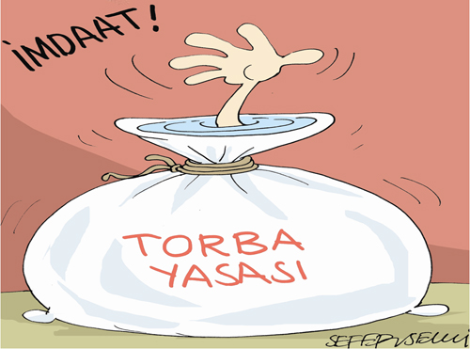
Sağlık Gözetimi ve Mevzuatımız
İş Sağlığı ve Güvenliği Kanunu ( Madde 15 )
“Çalışanların … risklerini dikkate alarak sağlık gözetimine tabi tutulmalarını sağlar.”
Tehlikeli ve çok tehlikeli işlerde çalışacaklar, işe uygunluk raporu olmadan işe başlatılamaz.
İSG Yönetmeliği ( Madde 8 ve 13 )
Çalışanlara, risklerine uygun olarak sağlık gözetimi yapılır.
Çalışanlar sağlık gözetim muayenelerine katılır.
İşyeri Hekimi ve Diğer Sağlık Personelinin Görev, Yetki, Sorumluluk ve Eğitimleri Hakkında Yönetmelik 18 Aralık 2014
171 nolu İLO Sözleşme ve tavsiye kararları 1985

Slide 47

Sağlık Gözetimine ILO’nın Yaklaşımı
1985 tarihli 171 nolu tavsiye kararı
Önleyici muayeneler;
İstihdam etmeden önce
Tehlikelere maruz kalındığında, periyodik aralıklarla,
Sağlık nedenli işten uzaklaşmalardan sonra,
İş uyumu, değişikliği ve rehabilitasyon amacıyla,
Yükümlülük süresi uzunsa işten ayrılma durumunda
Sağlık gözetiminde;
Maruziyet varsa, biyolojik etki ve yanıtın izlenmesini,
Etkilenen tüm çalışanların belirlenmesini,
Çalışanın bilgilendirilmiş onamının alınmasını ,
Tüm verilerin kişisel sağlık dosyasında saklanmasını,
SG kayıtlarının gizliliğinin sağlanmasını,
Çalışanları koruyacak öneriler geliştirmesini ,
SG ayrımcı muameleye yol açmamasını,
Özel bir tehlike içeren işlerde, SG sonuçlarının çalışan ve işveren ile paylaşılmasını önermektedir

Slide 48
İşyeri sağlık gözetim planının oluşturulması
İSG Kurulu ve işçi temsilcilerinin etkin katılımı sağlanmalı
İşyeri koşulları bir bütün olarak değerlendirilmeli
Yasal gerekliliklerle sınırlanmamalı,
Sağlığın geliştirilmesi de hedeflenmeli,
Hasta ve kişi hakları göz önünde tutulmalı,
Mevcut olanaklar dikkate alınmalı.

Slide 49
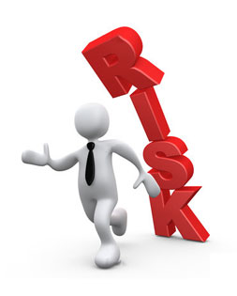
SG Dikkate Alınması Gerekenler
Yasal düzenlemeler,
Güncel muayene protokolleri,
Çalışanların nelere maruz kaldığı,
Risk değerlendirmelerinin sonuçları,
Ortam analizleri,
Biyolojik izlem sonuçları,
Önceki muayeneler,
İşyeri kaza ve meslek hastalığı kayıtları,
Tıbbi öz geçmiş (kr hastalıklar, alerjiler …)
Gece çalışması,
Fazla çalışma (maruziyet süresi!?)
Özürlü çalışanlar,
Cinsiyet ve gebelik durumu,
Yaş.

Slide 50
Öykü / Anamnez
Hastayı dinledikten sonra nesi olduğunu anlamadıysanız muayene ettikten sonra da anlamayacaksınız.
Dr. H. Houston Merritt (1902-1979)

Slide 51
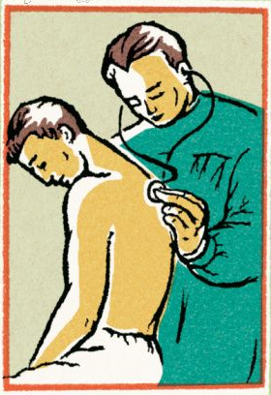
İşe Giriş Muayenesi
Amacı, işe başlatmadan önce, çalışanın işe uygunluğunu saptamaktır.
Bütün çalışanları kapsamalı,
İşe başlatmadan önce yapılmalı, ( Yasada Tehlikeli ve Çok tehlikeli snf ile sınırlı )
İşyeri hekimi tarafından yapılmalı
Mesleki risklerine uygun tıbbi incelemelerle
<10 çalışanı olan az tehlikeli işyerleri hariç
Muayene sonucu kayıt altına alınmalı,
Masraflar işveren tarafından ödenmeli,
İSG Kanunu madde 4 ve 14
İşe alımda ayrımcılığa yol açmamalı.

Slide 52
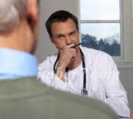
Periyodik Önleyici Muayene
Amacı, çalışanda mesleki etkilenmeleri saptamaktır.
Amaca yönelik yapılır,
Belirlenen aralıklarla tekrarlanır,
Özel durumlarda periyot beklenmez.
Meslek hastalığı şüphesi varsa
Çalışanda veya ünitesinde
Uzun süren hastalıklardan sonra
İşle ilgili mi? İşe uygunluk devam ediyor mu?
Talep edilmesi durumunda tekrarlanır.
Çalışan, işveren, üst işveren temsilcisi (?!)
Gerekli tıbbi incelemelerle desteklenmeli
Risklere yönelik olmalı !?

Slide 53
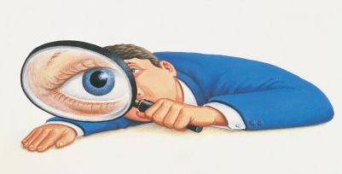
Sağlık Gözetimi Muayenelerinin Gerçekleştirilmesi
A - Çalışanın işle ilgili temel bilgilerinin incelenmesi
İş tanımı, işletmedeki ve genel çalışma süresi (iş anamnezi),
Maruziyet durumunu (Türü, süresi, ölçümler vb)
Teknik ve kişisel korunma önlemleri ve etkinliği,
İşle ilgili eğitim durumu.
B - Muayenenin gerçekleştirilmesi
Kişinin genel sağlık durumu ( Kr hastalıklar, aşılar, alışkanlıklar vb)
Yapılan iş göz önünde tutularak genel sağlık sorgulaması,
Kişisel biyolojik izlem ve diğer tıbbi analiz vb kayıtları,
Fizik muayenenin yapılması.
C- Sonuçların iletimi ve kayıt altına alınması
Mesleki tıbbi önerilerde bulunma,
Gerekirse ileri tetkikler veya uzman muayenesinin önerilmesi,
Çalışana, (özel durumlarda işverene) muayene sonucunun bildirilmesi
Muayene sonuçlarının belgelenmesi ve saklanması

Slide 54
İŞ VE İŞÇİ UYUMU FAALİYETLERİ
Dr. Bülent ASLANHAN
TOFAŞ İşyeri Hekimi

Slide 55
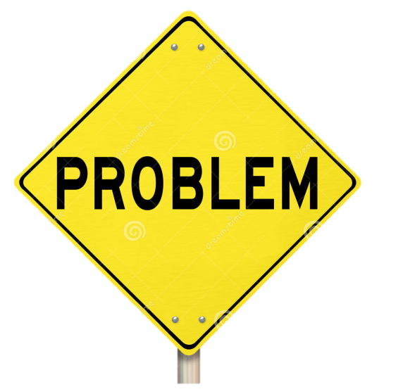
Neden İhtiyaç Duyuldu?
Birimler arası sağlık sorununu olan kişilerin transferinde yaşanan yönetim zorluğu
Çalışan memnuniyetsizliği
Emeklilik yaşının yükselmesi
Yeni yasal düzenlemeler
Sağlık sorunu olan çalışanların verimli olarak çalıştırılamaması

Slide 56

Ne Yapıldı ?
Problemlerin çözmek için farklı birim temsilcilerinden oluşan bir KOMİTE oluşturmak
Komite TEMMUZ 2012 de kuruldu.

Slide 57
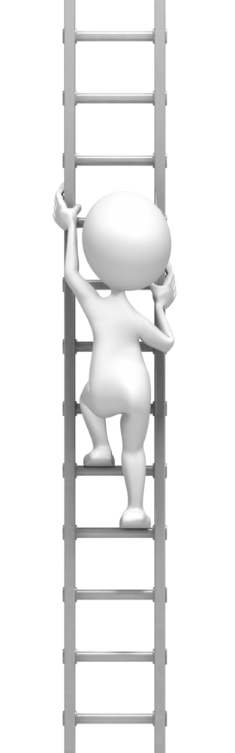
Kuruluş Amacı
Uzun Dönemde
İleriki yaşlarda çalışmaya uygun, ergonomik çalışma ortamlarının oluşturulması faaliyetlerini yapmak.
Meslek hastalıklarını sıfırlamak.
Kısa Dönemde
Sağlık sorunu olan çalışanların, sağlık sorunlarına engel teşkil etmeyecek iş istasyonlarında çalışmasını sağlamak

Slide 58
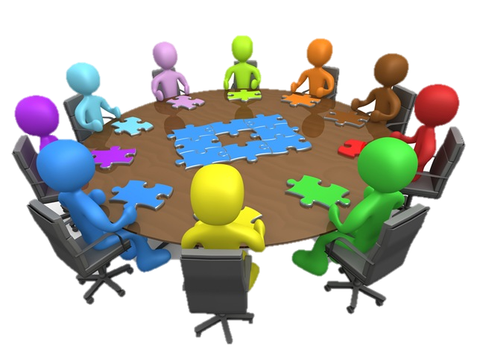
Komite Üyeleri
1- İşyeri Hekimi
2- End. İlişkiler Temsilcisi
3- UKAD Temsilcisi
4- Üretim Temsilcisi
5- İş Güvenliği Temsilcisi
6-Komite Organizatörü
Vaka Görüşmelerinde İlave Üyeler
7- İlgili Birim TÜT Lideri
8- İlgili Birim Yöneticisi
9- İlgili Birim İSG Uzmanı

Slide 59
Ne Kazanç Sağlanacak?
Yeni yasal düzenlemeler karşısında meslek hastalıkları davaları için elimizi güçlendirmek
Doğru işe doğru çalışan atanarak verimi artırmak
Sağlık sorunu olan çalışanların transfer sürecini iyileştirmek
İş barışının ve çalışan memnuniyetinin artırmak
Çalışma istasyonların, ileriki yaştaki çalışanların çalışabileceği duruma getirilmesinin sağlanması
Sağlık yükünü azaltmak

Slide 60
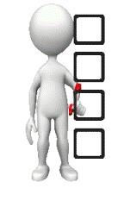


Süreç Nasıl Çalışıyor?
Çalışandan Gelen Talep
TÜT Lider Değerlendirmesi
Talebi TÜT içi rotasyonla çözmek
Gerekli ise, detaylı hastane raporu talep etmek.
Mevcut pozisyonda çalışabilirliğini değerlendirmek ve ilgili birimle birlikte çözüm oluşturmak
Sağlık Merkezi Değerlendirmesi
Raporlu
Birim Yöneticisi
TÜT Lideri
Ergonomi Uzmanı
İSG Uzmanı
İş Hekimi
Birim Ergonomi Komitesi Değerlendirmesi
Sağlık merkezinin verdiği rapora göre çalışana uygun bir çalışma yeri belirler
Komite Asli Üyeler
TÜT Lideri
Birim Yöneticisi
İSG Uzmanı
İş ve İşçi Uyumu Komitesi Değerlendirmesi
Sağlık merkezinin verdiği rapora göre çalışana uygun bir çalışma yeri belirler

Slide 61

Neler Yapıldı?
Sağlık sorunu olan çalışanlarımız tespiti yapıldı
Performans Seviyesi :
Toplam
192 kişi
10 kişi
4 kişi
9 kişi
15 kişi
131 kişi *
%0
%25
%50
%75
%95
%100
* Mevcut pozisyonlarında %100 çalışabilen, ancak farklı görevlere atanması durumunda performans düşüşü olabilecek çalışanlardır.
Bölgeler:
8 – Boyun Bölgesi:
6 Kişi / % 3
7 – Göz Bölgesi:
7 Kişi / % 4
6 – Kalp Bölgesi:
8 Kişi / % 4
3 – El/Kol Bölgesi:
11 Kişi / % 6
1 - Bel Bölgesi:
72 Kişi / % 38
4 – Şeker Hastalığı:
11 Kişi / % 6
5 – Mide/Bağırsak Bölgesi:
9 Kişi / % 5
2 – Ayak/Bacak Bölgesi:
29 Kişi / % 15

Slide 62
Neler Yapıldı?
Kısa Dönem Amaç Kapsamında;
28 adet vaka toplantısı
97 adet iş değişikliği
Uzun Dönem Amaç Kapsamında;
Operasyonların iş ve işçi uyumu analizlerinin yapılması.
Birim ergonomi komiteleri kurarak uygun atamaların birim içi hızlı yapılması
Otomatik atama sisteminin kurulması çalışmalarının başlatılması
Birimler arası transfer sürecine sağlık açısından uygunluk kontrolünün ilave edilmesi

Slide 63

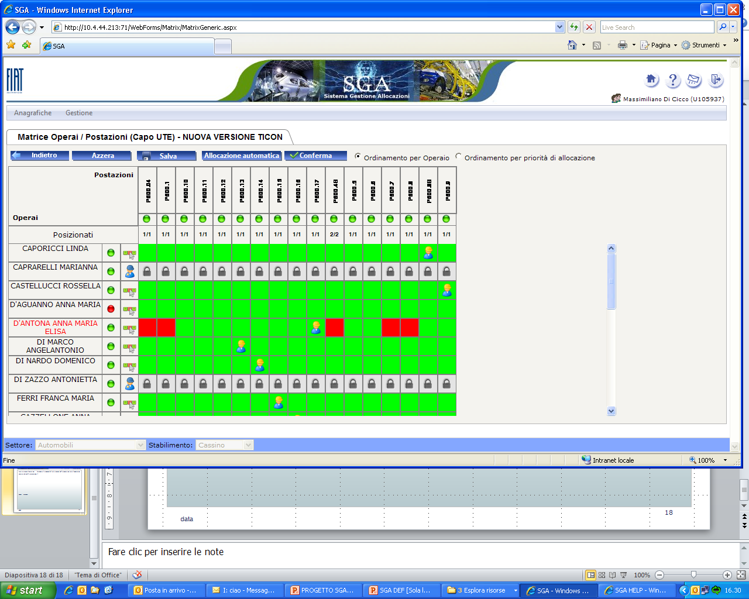
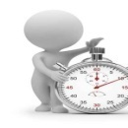




Gelecek Projesi
Sağlık Sorunu olan çalışanları uygun bir istasyona atanmasını sağlayacak sistemin kurulması
Girdiler
İşlem
Çıktı
Sağlık sorununa uygun çalışma alanlarının matrisi çıktı olarak almak ve atama yapmak
Ergonomi Analizleri
İstasyon ve Operasyon Bilgileri
Çalışanların Sağlık Durum Bilgileri
Risk Analizleri
Yetenek Matrisleri

Slide 65

Benchmarking
İş ve işçi uyumu ile ilgili yaptığımız faaliyetlerin TÜRKİYE’ DE BİR İLK olduğunu gördük.

Slide 66
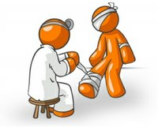

Teşekkürler…
İletişim:
ttb@ttb.org.tr
mustafaguler2@gmail.com

